Slide 1
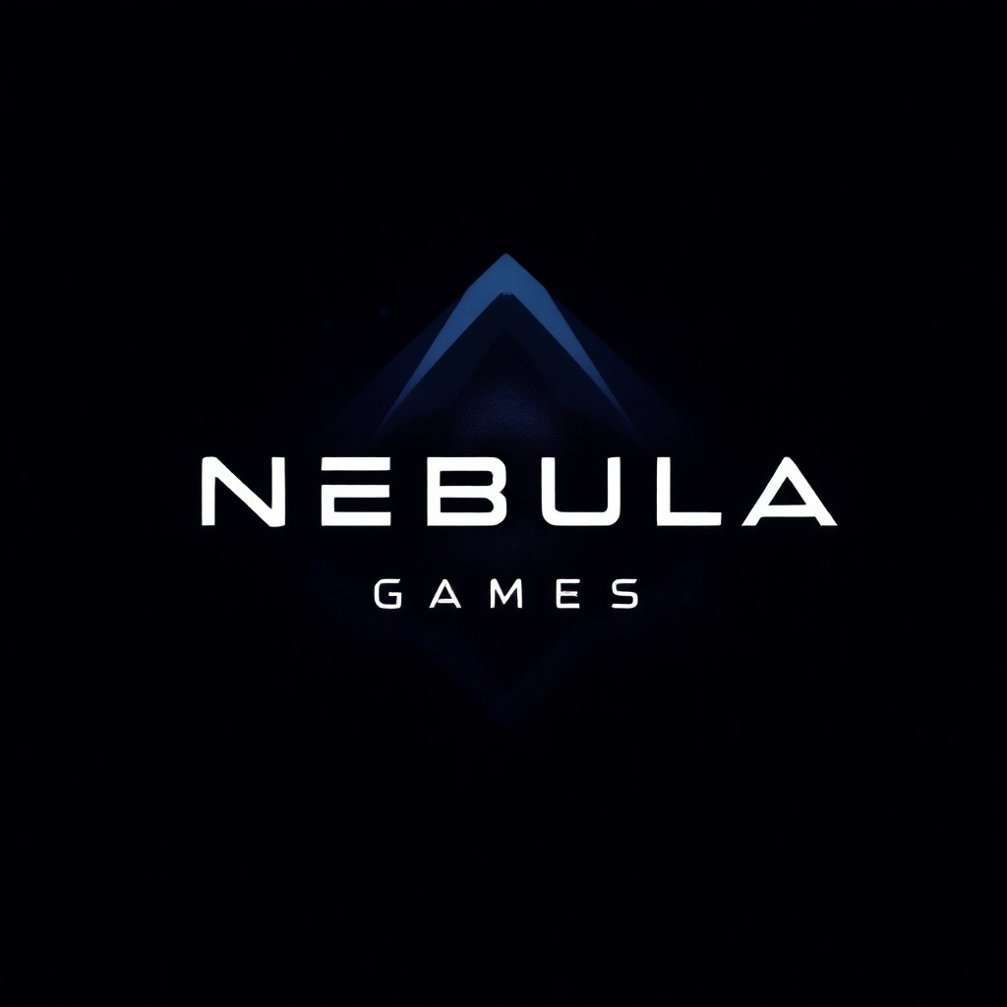
NEBULA GAMES’E HOŞGELDİNİZ
in cooperation with

Slide 2
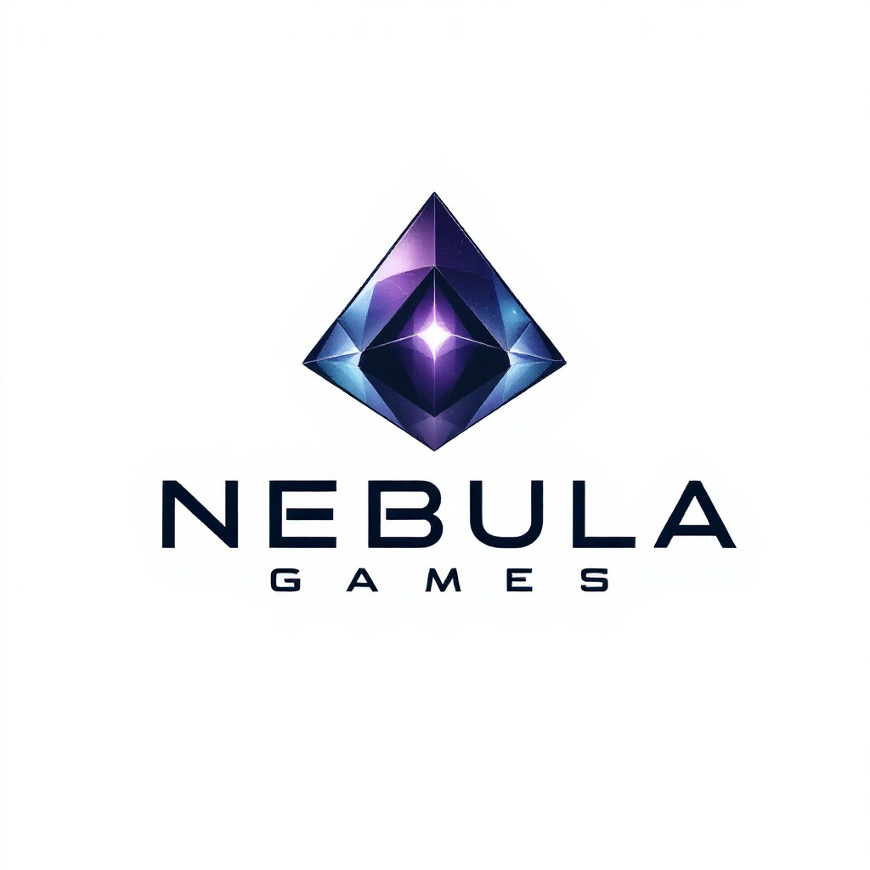
Nebula Games: Oyun Geliştirme ve Teknolojilerinde Yenilikçi Çözümler
Bu sunumda, Nebula Games'in hikayesini, hedeflerini ve vizyonunu sizlerle paylaşacağız. Aynı zamanda şirketin çalışma alanlarını, projelerini ve ekip dinamiklerini de ele alacağız. Sunumun sonunda ise stajyer adayları için sorulara ve beklentilere yer vereceğiz.

Slide 3
Nebula Games'e Genel Bakış
Nebula Games, 2020 Şubat ayında, bir grup oyun geliştirme tutkununun bir araya gelmesiyle kuruldu. Başlangıçta küçük bir ekip olan Nebula Games, kısa sürede büyüme göstererek sektörde kendine sağlam bir yer edindi.
Pandemi sürecinde yaşanan dijital dönüşüm ve oyun sektöründeki fırsatlar, Nebula Games'in hızlı büyümesini destekledi. Şirket, İstanbul, İzmir ve Ankara'da ofisler açtı ve global pazarlara açılma fırsatı yakaladı. Şu anda Amerika, İngiltere, Hollanda, İtalya ve Almanya gibi ülkelerde remote çalışanlarımız bulunuyor.

Slide 4
Şirketin Hedefleri ve Vizyonu
Nebula Games'in temel amacı, oyun geliştirme dünyasında yenilikçi çözümler sunarak sektördeki öncülerden biri olmaktır.
Gelecekte, daha fazla yerel ve uluslararası oyun şirketiyle işbirliği yaparak, oyun teknolojilerine dair daha büyük projelere adım atmayı planlıyoruz.
Ayrıca, oyun tanıtımı ve dijital pazarlama alanlarında da büyümeyi hedefliyoruz. Vizyonumuz doğrultusunda, kaliteli oyun altyapıları geliştirmek, yaratıcı projelerle sektördeki trendleri yönlendirmek istiyoruz.

Slide 5
Nebula Games'in Vizyonu
Oyuncular İçin
Teknoloji İçin
Oyunculara heyecan verici ve sürükleyici deneyimler sunmak.
Oyun geliştirme ve teknolojilerinde inovasyonun sınırlarını zorlamak.
Topluluk İçin
Oyun severlerle güçlü bir topluluk oluşturmak ve etkileşim yaratmak.

Slide 6
Dünden Bügüne Nebula
2020
1
Nebula Games’in kuruluşu.
2
2021
İlk oyun temellerinin geliştirilmesi ve satışı.
2022
3
InfinityLabs ile işbirliğinin başlaması.
4
2023
Uluslararası pazara açılma, yeni projeler ve ekip genişlemesi.
2025
5
Yeni projeler ve büyüme hedefleri doğrultusunda staj programının başlatılması.

Slide 7
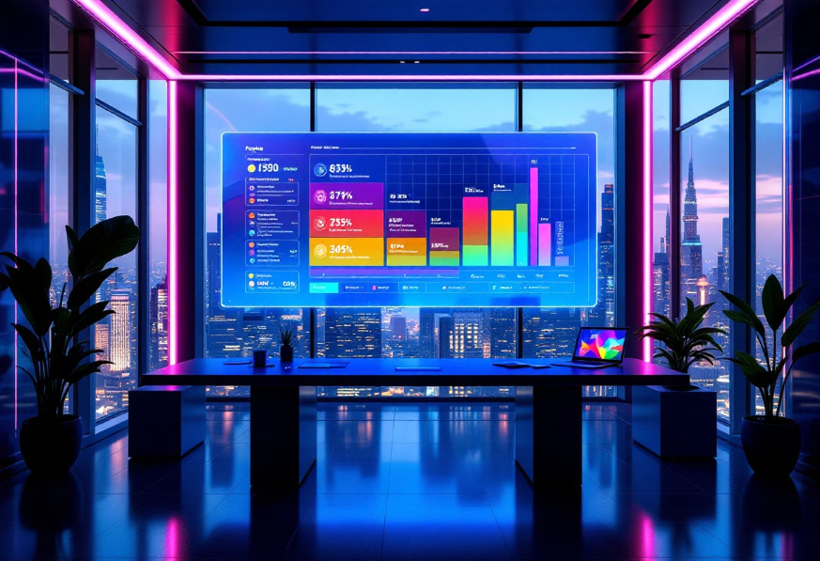
Nebula Games'in Çalışma Alanları ve Projeleri
Oyun Altyapıları
Hazır Oyunlar
Nebula Games, oyun temelleri geliştirme konusunda uzmanlaşmış bir şirket olarak, oyun altyapıları ve temelleri üzerine projeler yürütmektedir. Bu altyapılar, farklı oyun şirketlerine satılmakta ve ek komisyonlarla birlikte, büyük bir pazarlama gücü yaratılmaktadır.
Şirket ayrıca, kendi geliştirmiş olduğu hazır oyunları da piyasaya sunmaktadır. Bu oyunlar, farklı platformlarda yayınlanarak geniş bir kitleye ulaşmaktadır.
Web Tasarımı ve Dijital Yayıncılık
Oyun Tanıtımı ve Pazarlama
InfinityLabs ile işbirliği yaparak, web tasarımı ve dijital yayıncılık hizmetlerini de müşterilerimize sunuyoruz.
Bunun yanı sıra, oyun tanıtımları ve pazarlama stratejileri de şirketimizin sunduğu önemli hizmetler arasında yer almaktadır.

Slide 8
Nebula Games İşbirlikleri
ve daha fazlası...

Slide 9
Teknolojilerimiz ve Geliştirme Araçlarımız
Oyun Motorları
Programlama Dilleri
Nebula Games, oyun geliştirme için Unreal Engine ve Unity gibi en son teknoloji motorlarını kullanmaktadır.
Proje ihtiyaçlarına göre C#, Python ve JavaScript gibi farklı programlama dillerini kullanıyoruz.
Versiyon Kontrol
Ek Araçlar
Git ve GitHub (nadirende Discord) gibi araçları kullanarak kodlarımızı yönetme, sürümleme ve ekip iş birliğini sağlıyoruz.
Son zamanlarda 3D modelleme, ses tasarımı ve yapay zeka gibi alanlarda uzmanlaşmış ek araçlar kullanıyoruz.

Slide 10
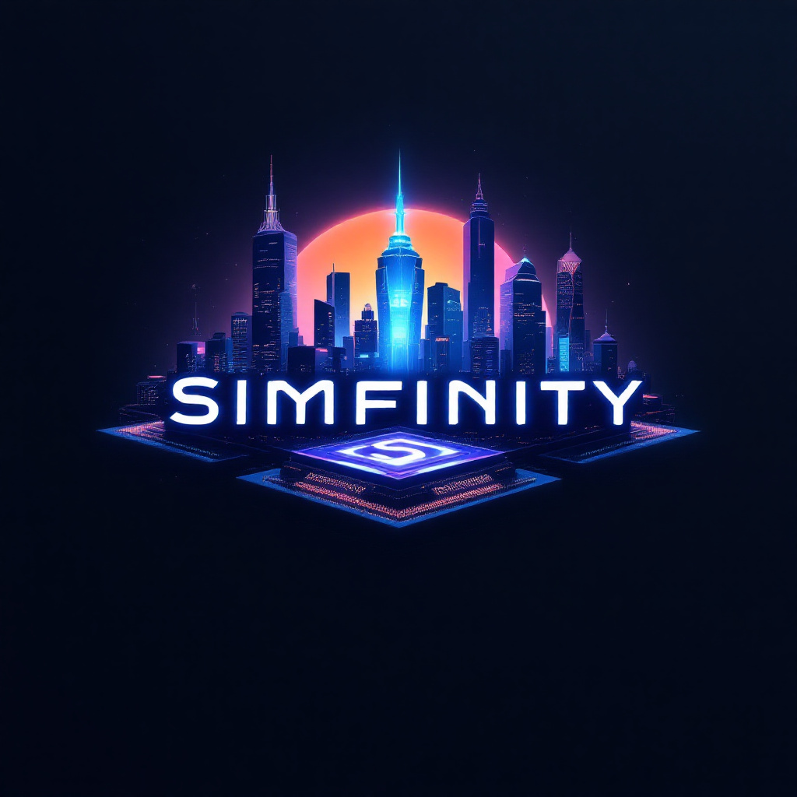
Şuanki aktif projelerimiz

Slide 11
Oyunlarımız Kullanıcılar Tarafından Nasıl Değerlendiriliyor?
Nebula Games’in oyunları, farklı mekaniklere sahip yenilikçi yapılarıyla dikkat çekiyor.
Multiplayer deneyimleri oldukça akıcı ve keyifli.
Bazı oyunlar beta aşamasında olmasına rağmen, mekanikler ve grafikler oldukça stabil.

Slide 12
Nebula Games'te Çalışma Kültürü
Nebula Games olarak yaratıcı, yenilikçi ve dinamik bir çalışma ortamı sunuyoruz.
Açık iletişim ve işbirliğine dayalı bir ekip yapısına sahibiz.
Hızlı karar alma mekanizmalarımızla projelerimizi verimli bir şekilde geliştiriyoruz.
Takım içinde esneklik ve kişisel gelişimi destekleyen bir ortam sağlıyoruz.

Slide 13
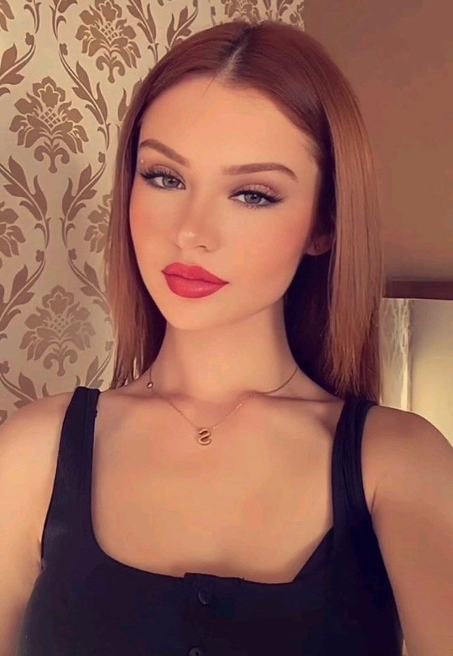
Nebula Games Yönetim
Tuğkan Özyiğit
Enes Boy
Ece Aktürkoğlu
Co-Founder & CEO
Co-Founder & COO
Şirket sekreteri

Slide 14
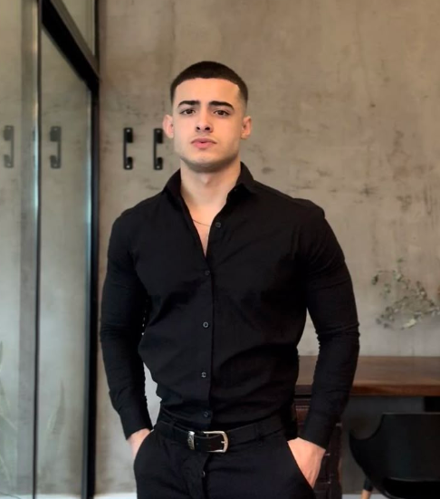
Nebula Games Ekibi
Abdullah Tekin
Burak Polat
Burhan Koç
Gonca Zehra Akın
Game Director
Developer
Developer
Developer

Slide 15
Nebula Games Ekibi
Busra Polat
Emre Yilmaz
Burak Polat
Fatih Demir
Game Developer
Game Developer
3D Artist
Web Developer

Slide 16
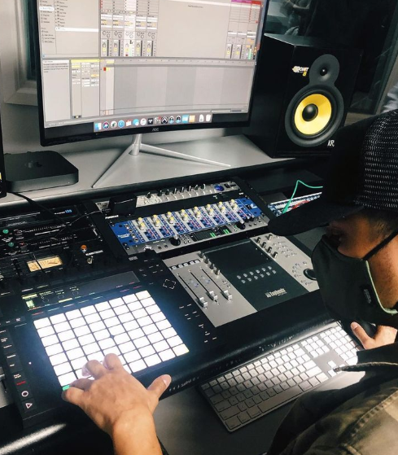
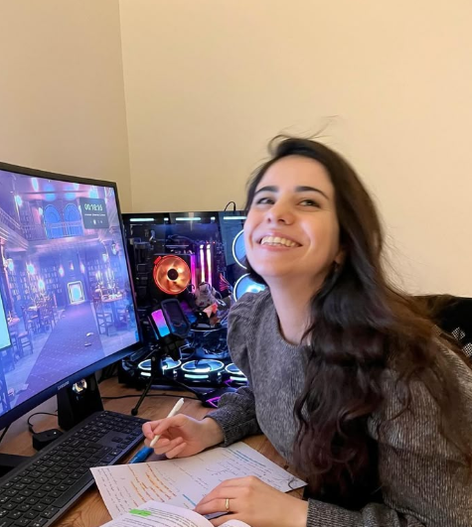
Nebula Games Ekibi
Hülya Korkmaz
Murat Yüksel
Büsra Yildiz
Yakup Yalcin
Social Media Manager
Audio & Sound Director
Game Tester
Game Tester

Slide 17
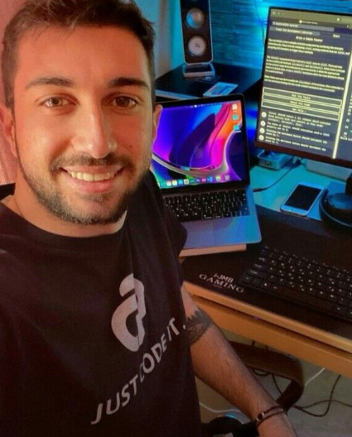
Nebula Games Ekibi
Aysel Simsek
Fatih Cakir
Furkan Tekin
Bayram Polat
Legal Advisor & Financial Analyst
IT & Server Administrator
Stajyer
Stajyer

Slide 18
Staj Programı ve Süreç Yönetimi
Başvuru
İlgilenen adayların, Nebula Games LinkedIn bölümünden başvuru yapmaları gerekmektedir.
Değerlendirme
Başvurular, yetenek ve deneyime göre değerlendirilecektir.
Görüşme
Uygun adaylarla, yeteneklerini ve deneyimlerini daha detaylı bir şekilde değerlendirmek için görüşmeler gerçekleştirilecektir.
Staj Başlangıcı
Seçilen adaylar, Nebula Games'e katılarak stajlarına başlayacaklardır.
Değerlendirme
Staj süresi boyunca, performans düzenli olarak değerlendirilecektir.
Sonuçlandırma
Staj sonunda, başarılı stajyerlere part-time veya full-time iş teklifleri sunulabilir.

Slide 19
Stajyerler İçin Fırsatlar
Gerçek Projelere Katılım
Profesyonel Mentorluk
Stajyerler, Nebula Games'in gerçek projelerine katılarak deneyim kazanırlar.
Deneyimli ekip üyeleri tarafından bireysel mentorluk ve rehberlik sunulur.
Kişisel ve Teknik Gelişim
İş Fırsatlarına Giden Yol
Staj sürecinde teknik ve kişisel becerileri geliştirmek için fırsatlar sunulur.
Başarılı stajlar, Nebula Games'te gelecekte iş fırsatlarına kapı açabilir.

Slide 20
Nebula Games Staj Programının Başarı Hikayeleri
Nebula Games'te staj yapmış kişiler, şu anda genelde oyun sektöründe çeşitli pozisyonlarda çalışıyorlar. (örn. Rockstar Games vb. ve Apple, Google vs.)
Stajyerler, projelere katkıda bulunarak değerli deneyimler kazandı.
Başarılı stajyerlere, Nebula Games'te tam zamanlı iş teklifleri sunuldu.
Staj programı, kariyer fırsatları sunarak sektördeki büyümeyi destekliyor.

Slide 21
Nebula Games’in Büyüme Stratejisi ve Finansal Hedefleri
Nebula Games, oyun sektöründeki fırsatları değerlendirmek ve sürdürülebilir bir büyüme sağlamak için stratejik bir yol izliyor. Şirket, bugüne kadar çeşitli yatırımcılar ve fonlardan destek alarak güçlü bir finansal temel oluşturdu. Gelir kaynakları arasında mobil oyunlar, oyun içi satın alımlar ve lisanslama anlaşmaları bulunuyor. Gelecekte, yeni oyun türlerine, AR/VR teknolojilerine ve küresel pazarlara yatırım yapmayı planlıyor.
Şirket, mali istikrarı sağlamak ve sürdürülebilir bir büyüme sağlamak için titiz bir finansal yönetim sistemi uyguluyor. Bu sistem, gelirleri artırmak, maliyetleri kontrol etmek ve yatırımları optimize etmek için tasarlanmıştır.

Slide 22
Ekip Çalışması ve İletişim
Nebula Games olarak, her bireyin değerli olduğu bir ekip çalışmasına inanıyoruz. Ekip içindeki liderlik anlayışımız, projelerin başarıyla sonuçlanmasını sağlıyor.
İletişim, tüm süreçlerin şeffaf ve verimli olmasını sağlamak için bizim için en öncelikli unsurdur. Takım içindeki etkileşim ve ortak hedeflere odaklanarak, daha hızlı ve verimli projeler üretiyoruz.

Slide 23
Teşekkürler ve Kapanış
Nebula Games'e olan ilginiz için teşekkür ederiz. Herhangi bir sorunuz varsa, nebulagames.org veya info@nebulagames.org da bize ulaşabilirsiniz. İlerleyen dönemde birlikte başarılı projeler yaratmak dileğiyle!
in cooperation with

